Slide 1
2017 第三季
3X葡萄串 +XWO2
行銷策略及銷售觀念

Slide 2
【停售之後】
市場歷經106/1/1保單預定利率下降
業務部隊如何應戰?
AAP 第二階段即將結束
如果協助夥伴獲得點數?
主管應該提供大家正確的銷售觀念
不只是話術或是商品上的資源而已

Slide 3
富邦成長史
4
8 +32
17
9
穩定期
挫折期
巔峰期
成長期

Slide 4
1. XWO2 正確銷售觀念
2. XWO2 銷售技巧
目錄
3. 葡萄串正確銷售觀念
4. 3X 銷售技巧

Slide 5
你好，希望能讓我從迷惘中解脫。我是一個剛畢業的社會新鮮人，退伍後踏入了保險業當業務，很多朋友都非常驚訝。我當初是抱著能學到行銷和主動與人互動的一些想法，也可以借此學習到保險的種類資訊，當然高收入也是原因之一。
剛開始做了約 1 個月，其實所有的保險業務員都是一樣，先從身邊的朋友家人開始銷售，我也是先這樣做，但也因此我失去了好多的朋友。儘管只聽到我在做保險，就完全像陌生人一樣。很多人都閃得遠遠，不管我銷售的東西，是在我要行銷給他們以前，就先把自己當作客戶比較過了，結果還是一樣。
我這幾天總在想，我幹嘛不要跟身邊一般人一樣就好呢？考個公職、警察、當個門市人員、以後能升到主管職。薪水也許不是非常高，但卻能像正常人一樣享受生活與朋友，不會因為這些東西而離散，可是自己又抱著年薪破百萬的夢。我非常困惑到底該不該繼續做保險下去，可以告訴我，該怎麼選擇嗎？

Slide 8
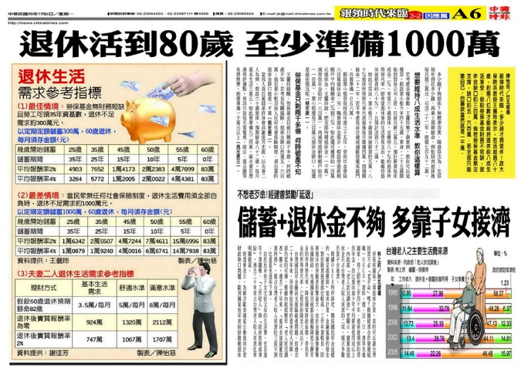

Slide 9
需求 是靠業務員創造的 聊聊台灣的勞保制度
勞保最高級距 45,800
勞保最低級距 21,009
台灣人的平均 是30,300
勞保費用: 企業70% 員工 20% 政府 10%
60個月的平均 X 1.55% X 年資
60個月的平均 Ex. 25歲開始工作 工作至65歲
工作40年
每年 12個月 = 480月的最高 60個月/60
假設以藍振瑋 :
45800 X 1.55% X 40 年 (65-25) = 28,396 / 月
假設提早退休 每年-4%
假設遞延退休 每年+4%
45800 X 1.55% X 35 (60-25) X 80% = 19,877 / 月

Slide 13
客戶的需求?
客戶絕對不會知道他的需求是甚麼
Notes:
https://pixabay.com/zh/photos/download/teddy-bear-620761_1280.jpg?attachment
https://pixabay.com/zh/photos/download/doll-200759_1280.jpg?attachment
https://pixabay.com/zh/photos/download/teddy-164932_1280.jpg?attachment
https://pixabay.com/zh/photos/download/sheep-719487_1280.jpg?attachment
https://pixabay.com/zh/photos/download/luigi-559832_1280.jpg?attachment
https://pixabay.com/zh/photos/download/love-275290_1280.jpg?attachment
https://pixabay.com/zh/photos/download/warrior-498250_1280.jpg?attachment

Slide 14
不同高度的角度
處經理
業務主管
業務員

Slide 15
主力商品
主力商品應該要符合三個條件: 1. 對agent要有幫助
2. 對客戶要有幫助
3. 對單位的教育訓練要得以順暢
Notes:
https://pixabay.com/zh/photos/download/teddy-bear-620761_1280.jpg?attachment
https://pixabay.com/zh/photos/download/doll-200759_1280.jpg?attachment
https://pixabay.com/zh/photos/download/teddy-164932_1280.jpg?attachment
https://pixabay.com/zh/photos/download/sheep-719487_1280.jpg?attachment
https://pixabay.com/zh/photos/download/luigi-559832_1280.jpg?attachment
https://pixabay.com/zh/photos/download/love-275290_1280.jpg?attachment
https://pixabay.com/zh/photos/download/warrior-498250_1280.jpg?attachment

Slide 16
01
XWO2銷售觀念篇
Notes:
字体：新蒂下午茶，新蒂黑板报

Slide 17
保險是甚麼?
先給大家看一段影片

Slide 19
02
XWO2銷售技術篇
Notes:
字体：新蒂下午茶，新蒂黑板报

Slide 20
XWO2 以25歲男生為例
 | 每月存入 | 死亡身故 | 住院日額 | 長照 | 退休金
銀行 | 5,000元 | 本金 | 本金 | 本金 | 120萬+%
保險 | 5,000元 | 200萬 | 6000/天 | 24萬-30萬 | 150萬
抗拒問題:
4-6不賠
70歲之前沒有醫療
保費太貴

Slide 21
 | 25歲男 | 35歲男 | 25歲女 | 35歲女
XTG (200萬/ 20年期) | 6,217 | 11,840 | 4,396 | 8,554
HIW (1000元) *4 | 53,800 | 66,200 | 54,600 | 61,800
XLT (保額2.5萬) | 19,100 | 27,850 | 14,275 | 20,275
XLV XWO 成本 | 210 萬 146 萬 1.6 萬/年 1,333/月 | 175 萬 120 萬 1.8 萬/年 1,500/月 | 207 萬 165 萬 1 萬/年 833/月 | 174 萬 131 萬 1.4 萬/年 1,166/月

Slide 23
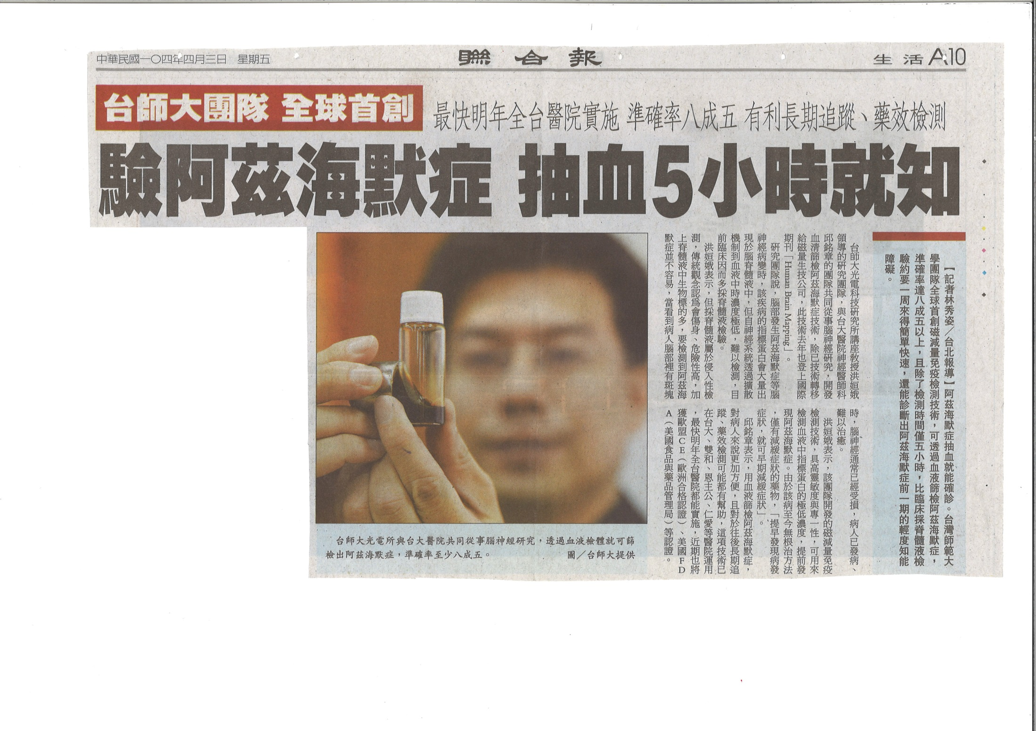

Slide 27
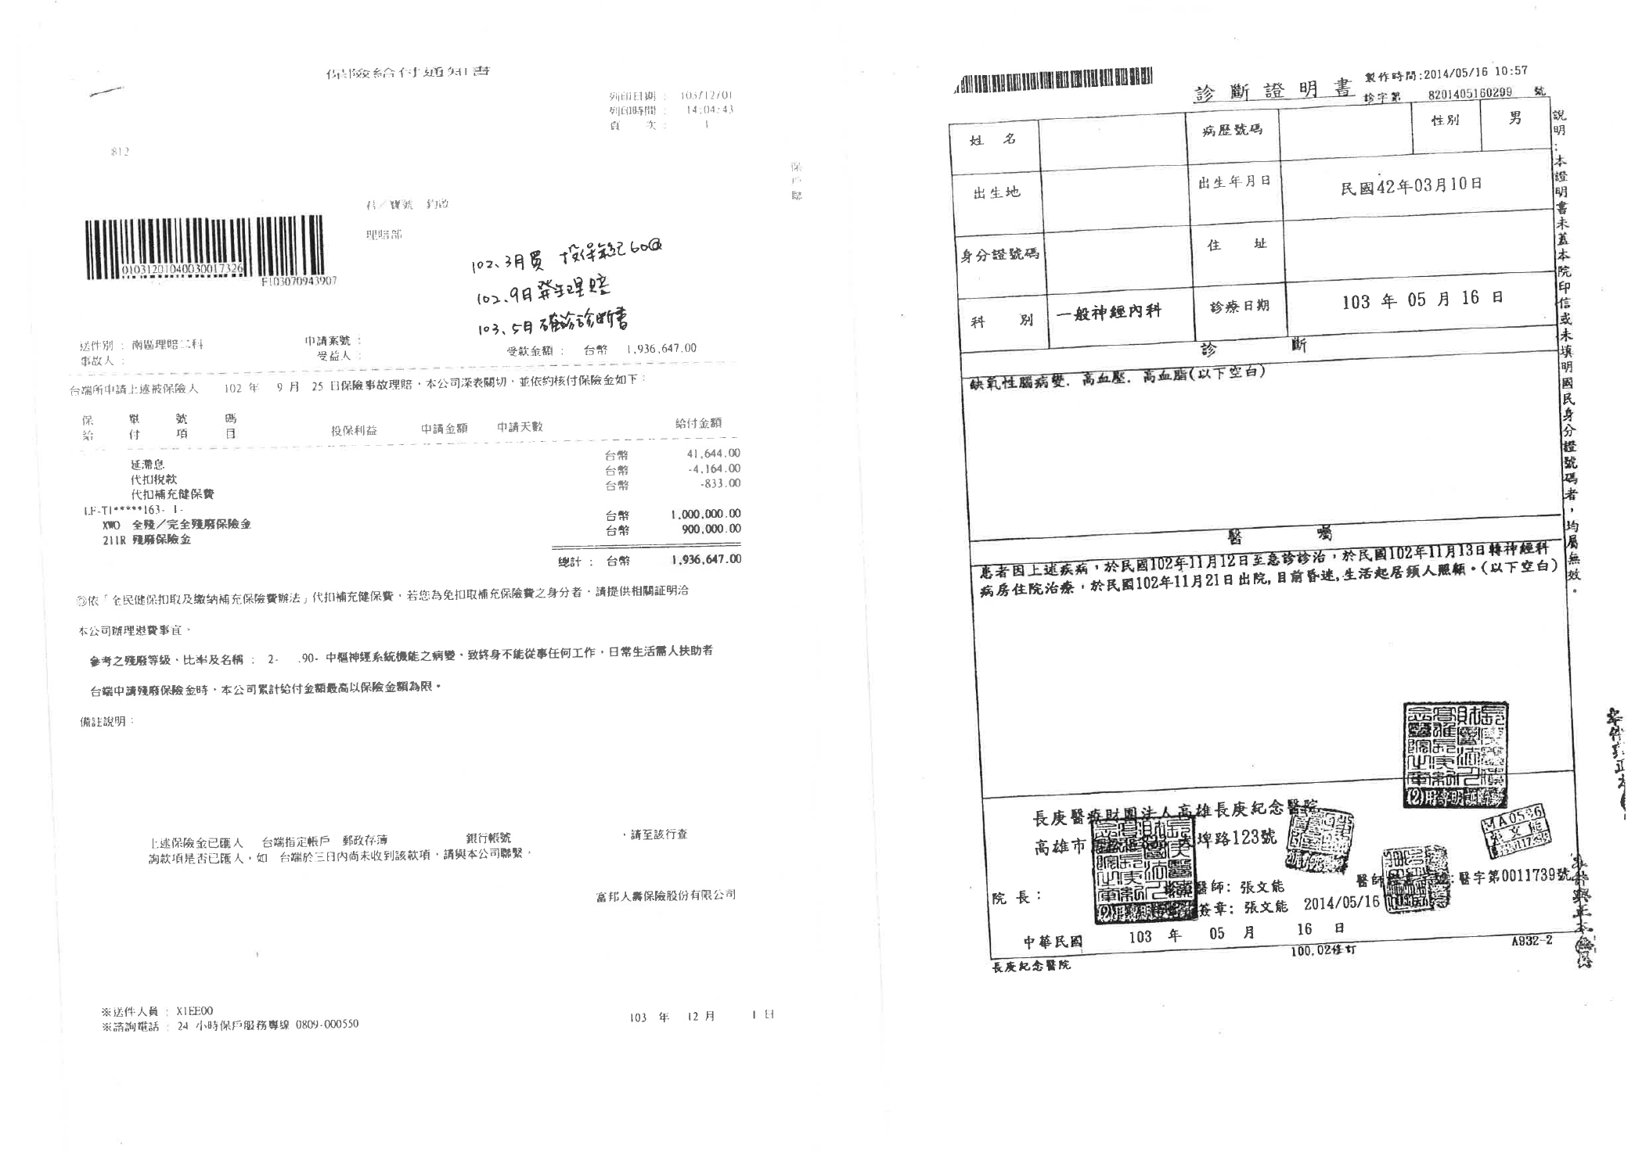

Slide 28
03
葡萄串銷售觀念篇
Notes:
字体：新蒂下午茶，新蒂黑板报

Slide 29
5000元放六年期儲蓄險 :
5000 X 12 = 6萬 X 6 = 36萬
元放 葡萄串
= 2000 X 12 月 = 2.4 萬 X 6 年 = 14.4 萬
= 2000 X 12 月 = 2.4 萬 X 10 年 = 24 萬
= 1000 X 12 月 = 1.2 萬 X 20 年 = 24 萬
總存 = 62.8 萬

Slide 31
04
论文归纳总结
Notes:
字体：新蒂下午茶，新蒂黑板报

Slide 35
7001 - 14000
0 - 7000
21001 - 28000
14001 - 21000

Slide 36
70001 - 14000
7001 - 14000
0 - 7000
14001 - 21000

Slide 37
理財的重要性:
協助我們用一半的錢
完成這一輩子所需要的圓滿人生
100%
50%

Slide 38
短期目標
中期目標
長期目標
20-30歲
30-40歲
40-60歲
買車
結婚基金
創業
子女教育基金
房屋頭期款
旅遊金
快樂退休金

Slide 39
接下來請問您四個問題

Slide 40
Q1:如果有個投資方式
只要投資 250萬
退休時翻倍變 500萬
請問這樣的投資算成功嗎？

Slide 41
Q2:在投資過程中
如果遇到緊急狀況
還有一筆 緊急運用金 可使用
請問這樣算是個好的投資嗎？

Slide 42
Q3:如果這個投資
不用一次拿出250萬 可以讓你 分期給付
請問這樣的投資算輕鬆嗎？

Slide 43
Q4:請問您
目前有沒有類似這樣的投資方式
可以完成您以上的
短、中、長期 財務目標？
且 沒有風險

Slide 44
專案特色
長期資本累積
退休翻倍
輕鬆無壓力
資金靈活運用
越存越少
越領越多

Slide 45
黃金存摺 | 方案一 | 方案二 | 方案三 | 方案四
6年內 |  |  |  | 16000
再存4年 |  |  |  | 11000
剩下10年 |  |  |  | 6600
總共存 |  |  |  | 250 萬
45歲 |  |  |  | 315 萬
退休 |  |  |  | 500 萬

Slide 46
黃金存摺 | 方案一 | 方案二 | 方案三 | 方案四
6年內 |  |  | 10000 | 16000
再存4年 |  |  | 7000 | 11000
剩下10年 |  |  | 4000 | 6600
總共存 |  |  | 159 萬 | 250 萬
45歲 |  |  | 200 萬 | 315 萬
退休 |  |  | 322 萬 | 500 萬

Slide 47
黃金存摺 | 方案一 | 方案二 | 方案三 | 方案四
6年內 | 5500 | 7500 | 10000 | 16000
再存4年 | 3300 | 5300 | 7000 | 11000
剩下10年 | 2000 | 3400 | 4000 | 6600
總共存 | 80 萬 | 120 萬 | 159 萬 | 250 萬
45歲 | 100 萬 | 150 萬 | 200 萬 | 315 萬
退休 | 165 萬 | 240 萬 | 322 萬 | 500 萬

Slide 50
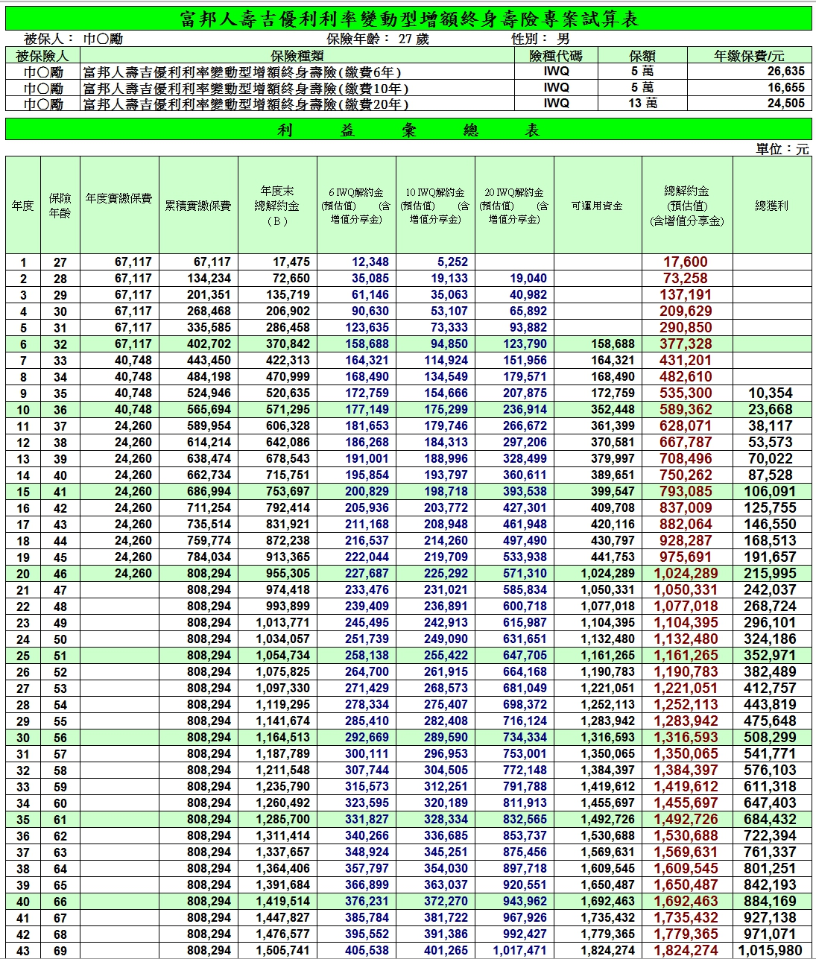
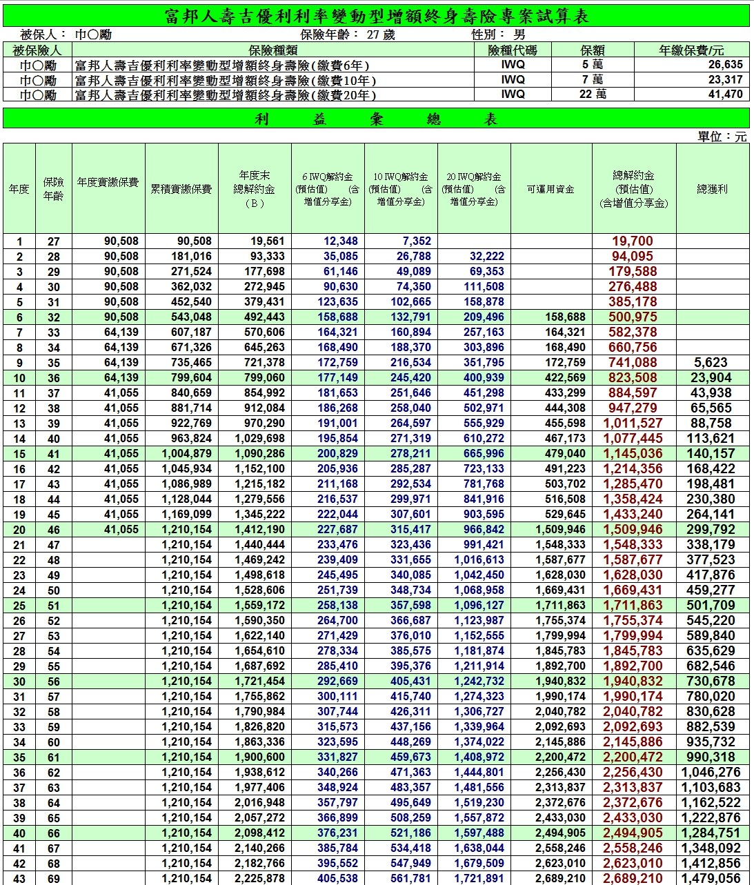

Slide 51
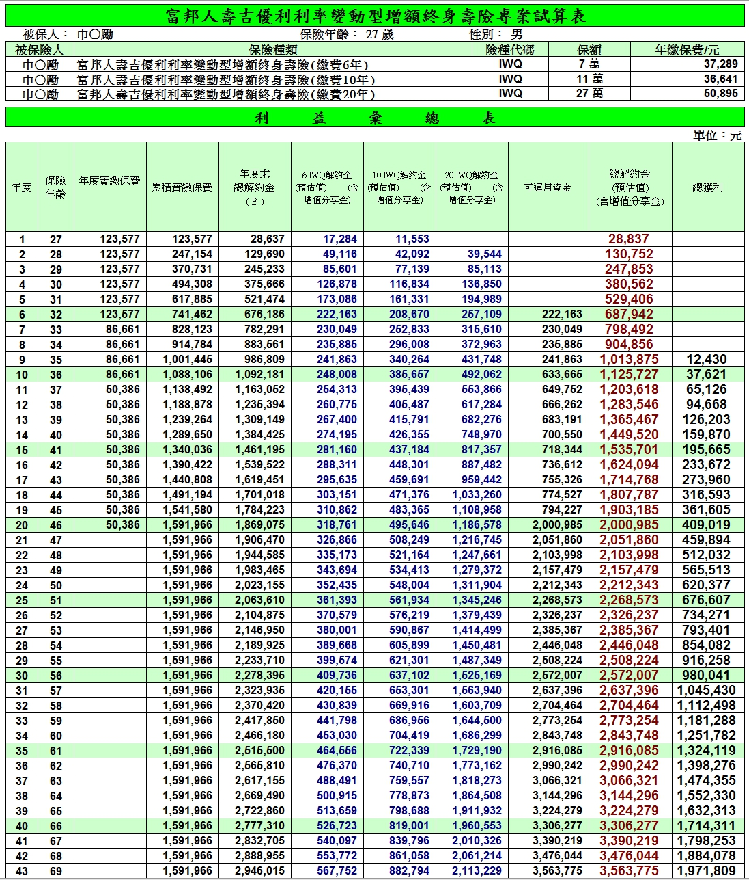

Slide 52
聰明人都是這樣理財的
兩種方式 一樣都可以存下322萬

